Slide 1
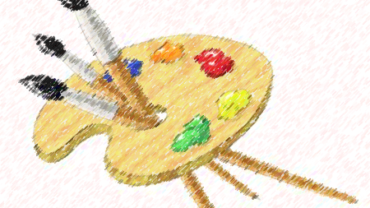
Kuvataidetta lähiseuduilta

Slide 2
Kuvataide voi olla esimerkiksi…
Maalaamista
Piirtämistä
Kuvanveistoa
Valokuvausta

Slide 3
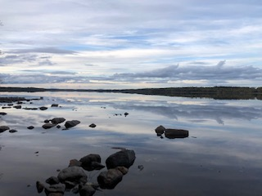
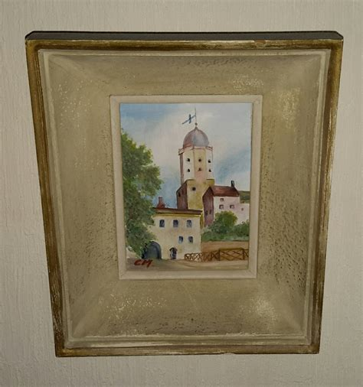
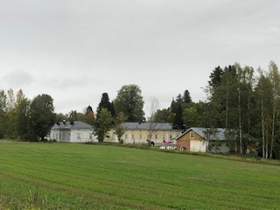
Ja aiheet voivat vaihdella laidasta laitaan…

Slide 4
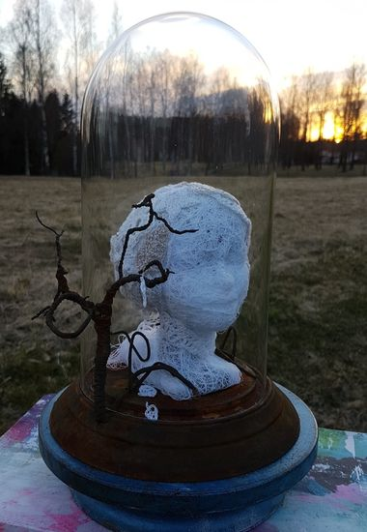
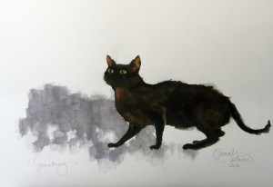
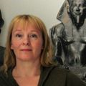
Voit tutustua paikallisiin taiteilijoihin ja heidän teoksiinsa…
Nina Laitonen
Sanna Kohonen
Jenni Kalsoila

Slide 5
Tai luoda taidetta ihan itse!

